Slide 1

한중일 대학생 글로벌 리더십 캠프 행사
대학생들의 글로벌 리더십 강화를 위한 캠프
Notes:
AI가 생성한 콘텐츠에는 오류가 있을 수 있습니다. 안녕하세요. 이번 발표에서는 한중일 대학생 글로벌 리더십 캠프 행사에 대해 다루도록 하겠습니다.

Slide 2


행사 개요
이번 행사는 한국, 중국, 일본 대학생들이 모여 글로벌 리더십을 함양하는 시간입니다. 이를 통해 대학생들은 문화적, 지리적, 언어적 차이를 극복하고 글로벌 역량을 키울 수 있습니다.
Notes:
이번 행사는 한국, 중국, 일본 대학생들이 모여 글로벌 리더십을 함양하는 시간입니다. 이번 발표에서는 이 행사의 주요 내용에 대해 다루도록 하겠습니다.

Slide 3

주요 프로그램
문화 교류
각 나라의 대학생들이 함께 참여하여 서로의 문화, 언어, 관습 등을 배운다.
토론과 프레젠테이션
토론과 프레젠테이션 등 다양한 활동을 통해 참가자들은 글로벌 리더십 능력을 함양하고 새로운 아이디어를 나눈다.
Notes:
이번 행사에는 각 나라의 대학생들이 다같이 참가하여 각 나라의 문화, 언어, 관습 등을 배우고, 토론과 프레젠테이션 등 다양한 활동을 통해 글로벌 리더십 능력을 함양합니다.

Slide 4
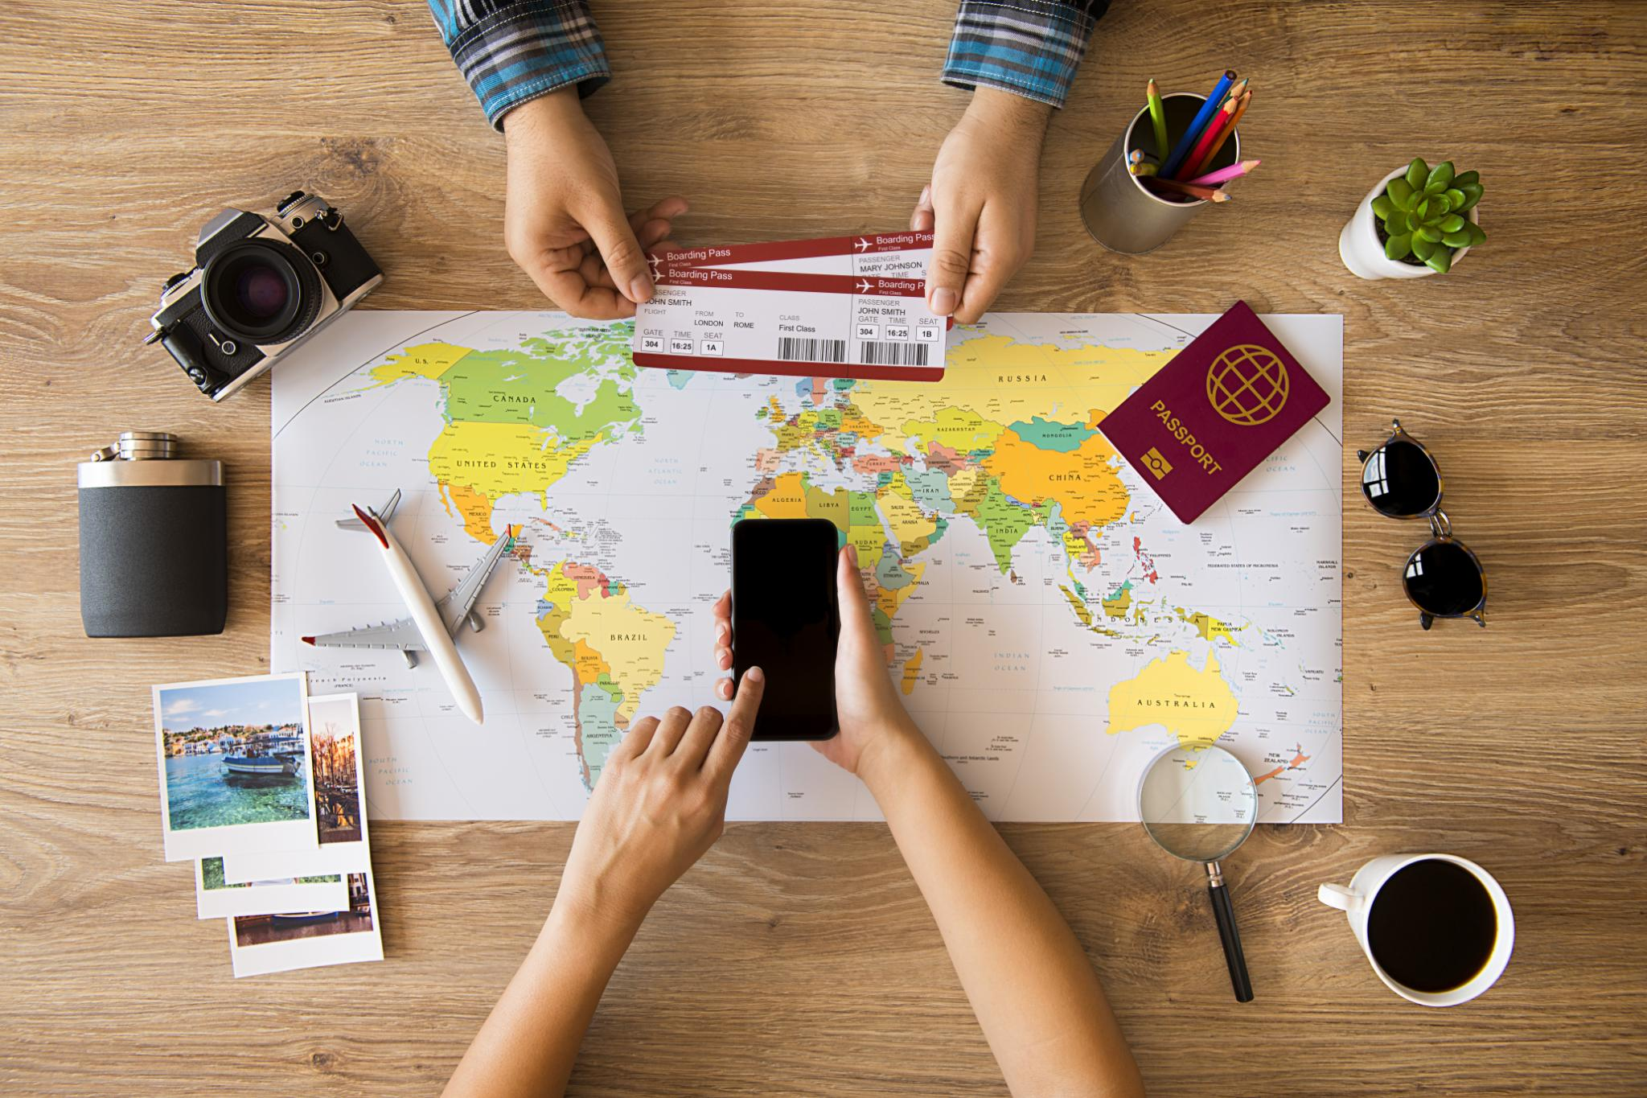
예산 및 운영 계획
예산
이번 행사의 총 예산은 100만원으로, 대학과 후원사의 지원금으로 구성됩니다. 효율적인 예산 운영을 위해 지출 내역을 철저히 관리합니다.
운영 계획
학생들은 한국, 중국 및 일본에서 2일간 숙박하며, 그 지역에서 문화 활동과 여행을 즐길 수 있습니다. 행사 기간 동안 안전과 보안에 대한 철저한 준비를 하고 학생들의 안전을 보장합니다.
Notes:
이번 행사의 예산은 총 100만원으로, 대학과 후원사의 지원금으로 구성됩니다. 운영 계획은 각 나라의 학생들이 한국에서 2일간, 중국에서 2일간, 일본에서 2일간 숙박하며, 활동을 진행합니다.

Slide 5

결론 및 향후 계획
한중일 대학생 글로벌 리더십 캠프는 매년 성공적으로 개최되며, 더 많은 국가의 대학생들이 참가할 수 있도록 노력할 것입니다.
Notes:
한중일 대학생 글로벌 리더십 캠프 행사는 매년 개최되며, 이번 행사도 참가자들에게 큰 도움이 될 것입니다. 향후에는 더 많은 국가의 대학생들이 참가할 수 있도록 노력하겠습니다.

